Slide 1
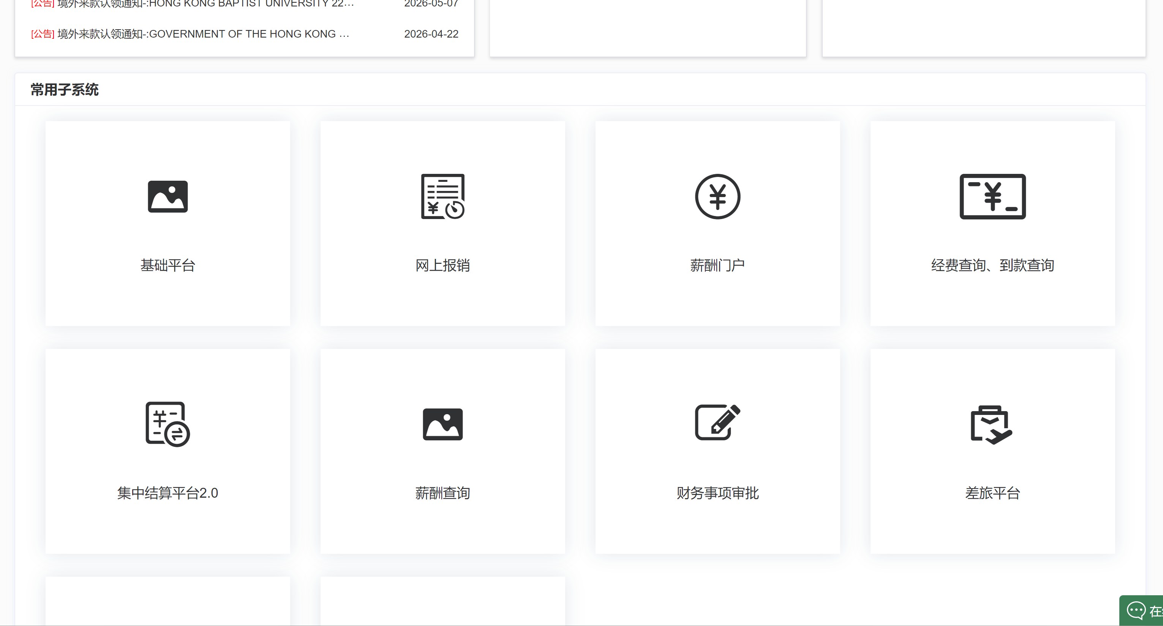
一、查询科研经费来款
1.登录”中山大学财务信息门户” http://finance.sysu.edu.cn:8800
选择“经费查询、到款查询”，可按照到款金额、来款单位或对冲号等信息进行查询。

Slide 2
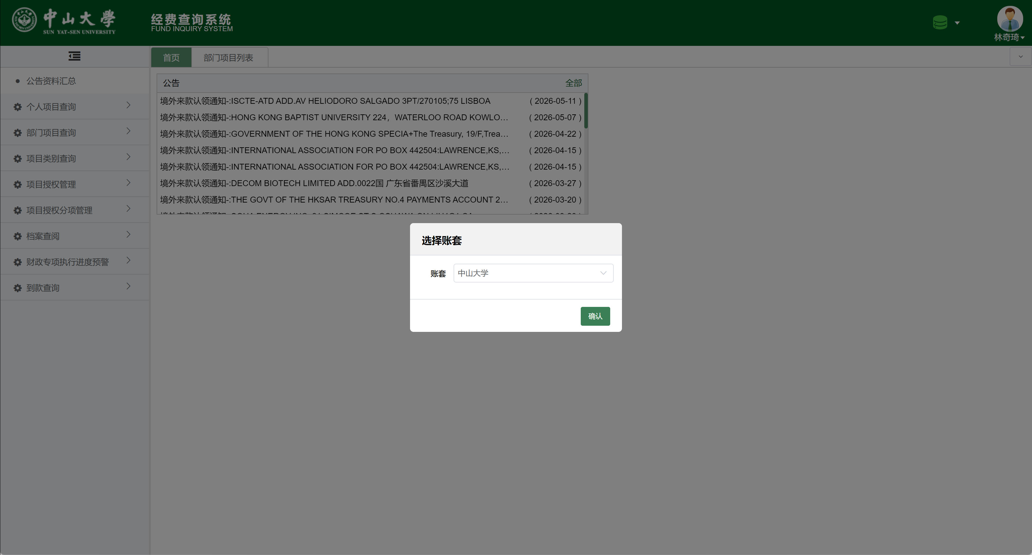
一、查询科研经费来款
1.登录”中山大学财务信息门户” http://finance.sysu.edu.cn:8800
选择“中山大学”

Slide 3
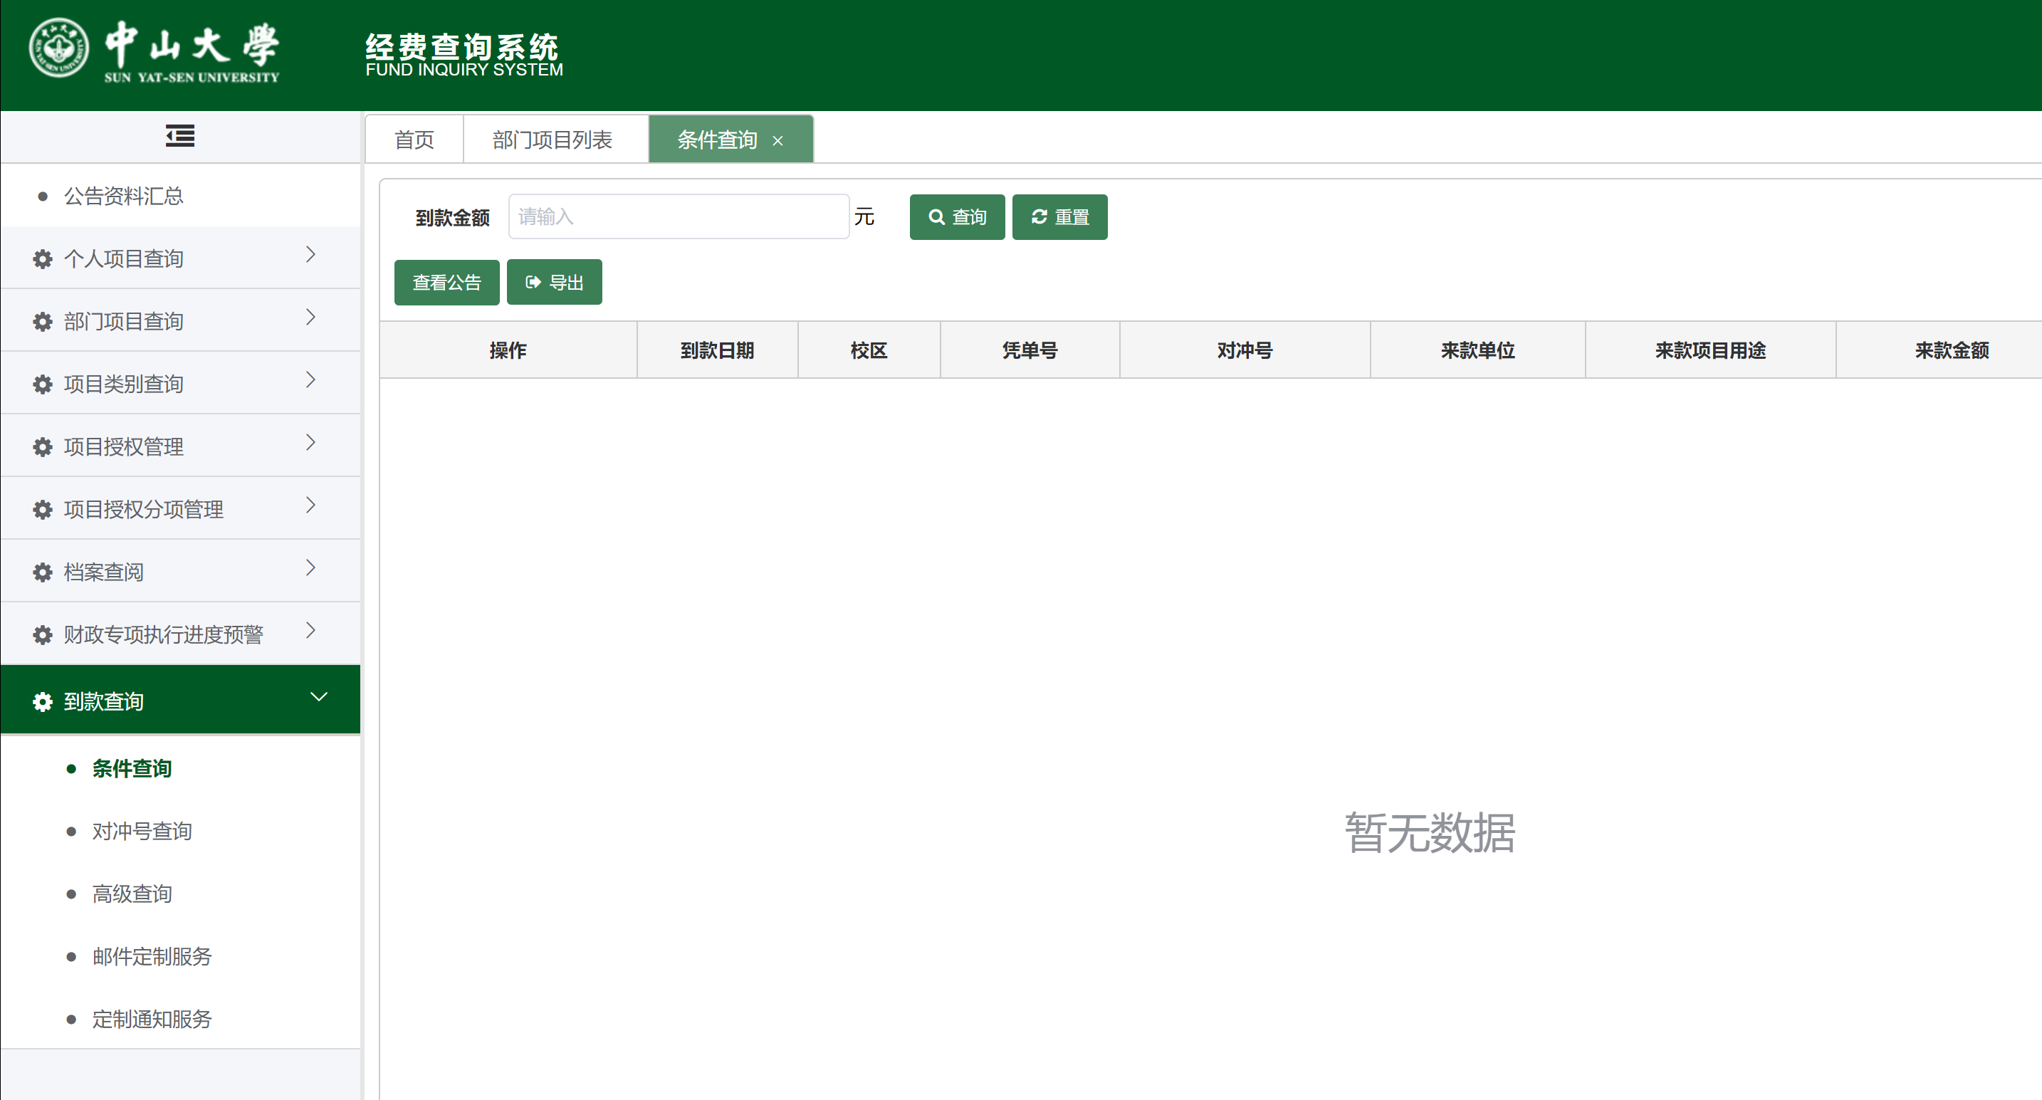
一、查询科研经费来款
1.登录”中山大学财务信息门户” http://finance.sysu.edu.cn:8800
选择“到款查询”，查询到已到账经费后，将“对冲号”复制保存

Slide 4
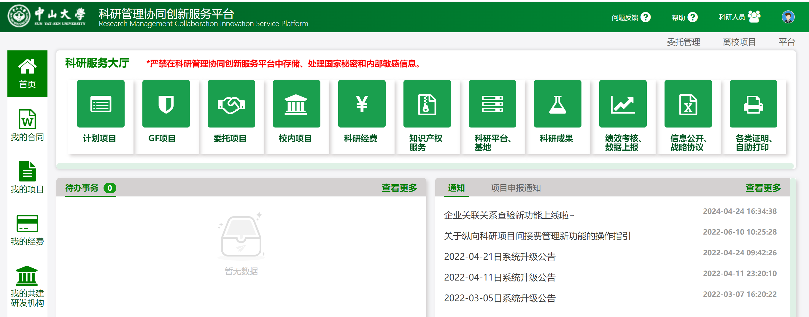
二、认领科研经费（单个入账）
1.科研管理协同创新服务平台发起
（1）在“科研管理协同创新服务平台” https://newkeyan.sysu.edu.cn

Slide 5
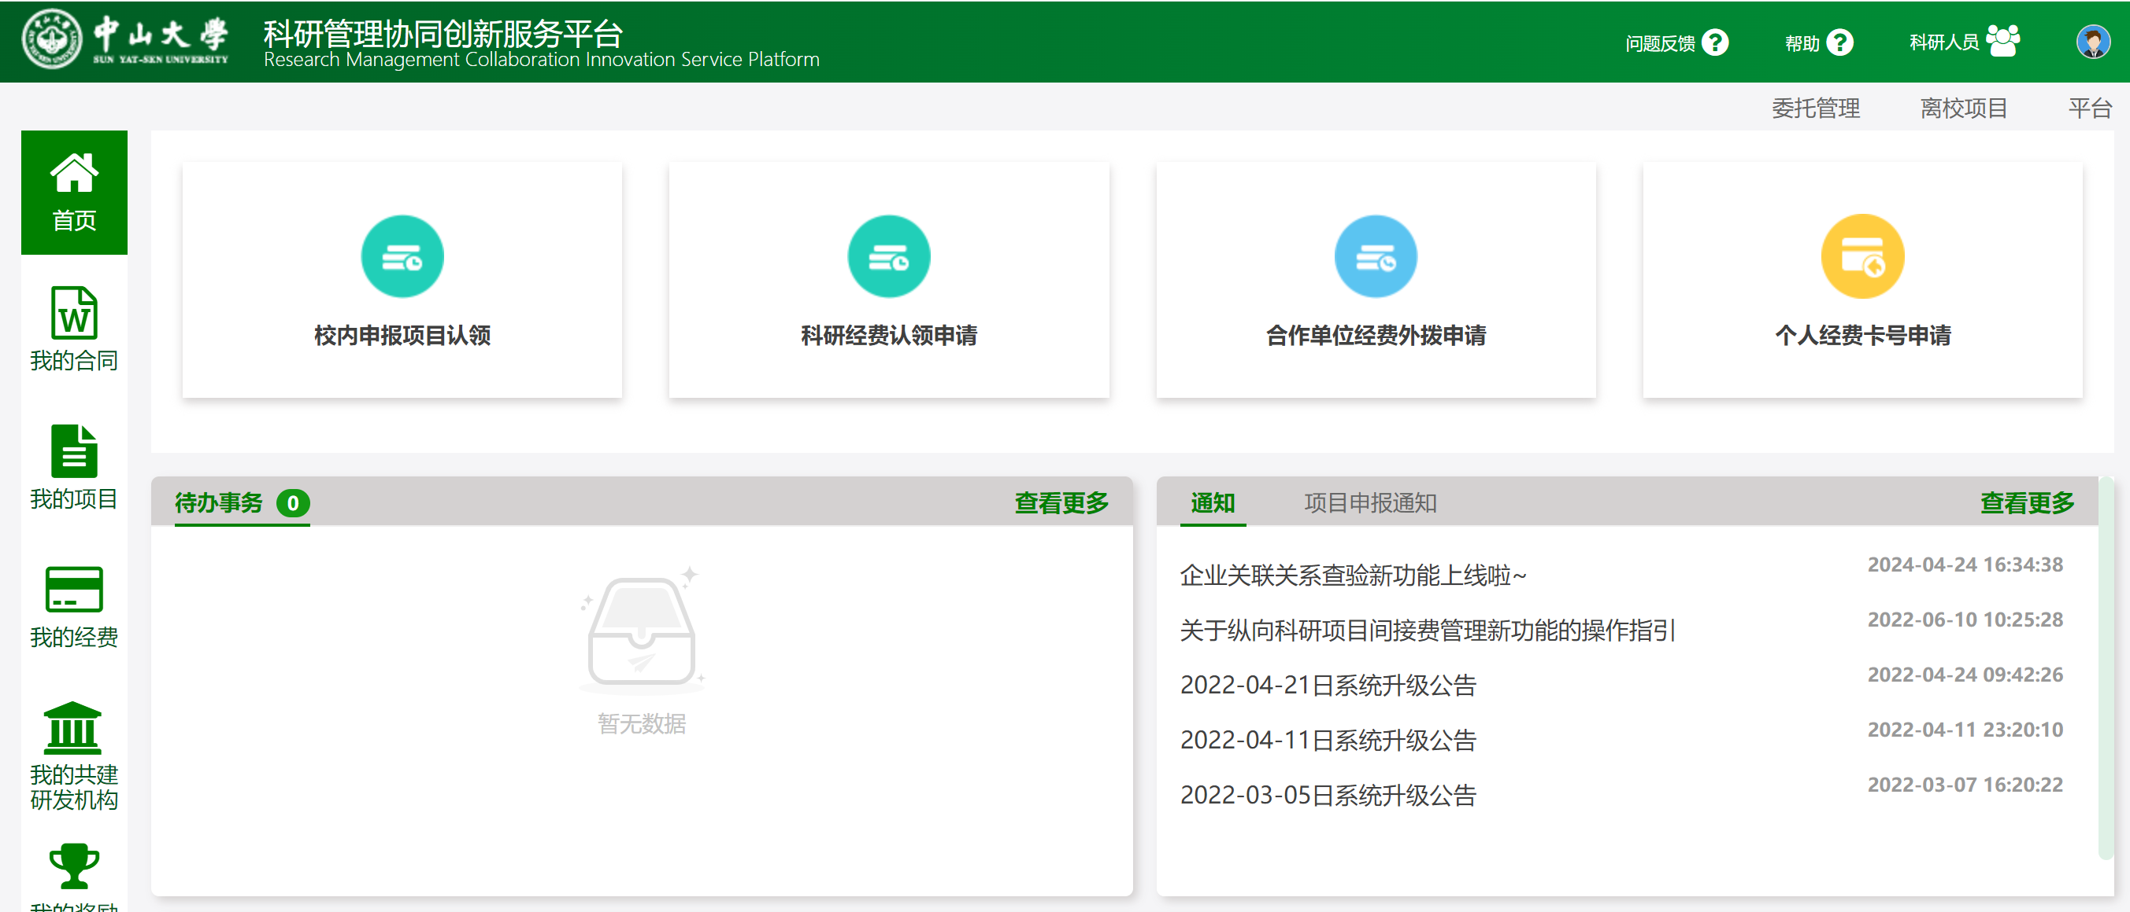

Slide 6
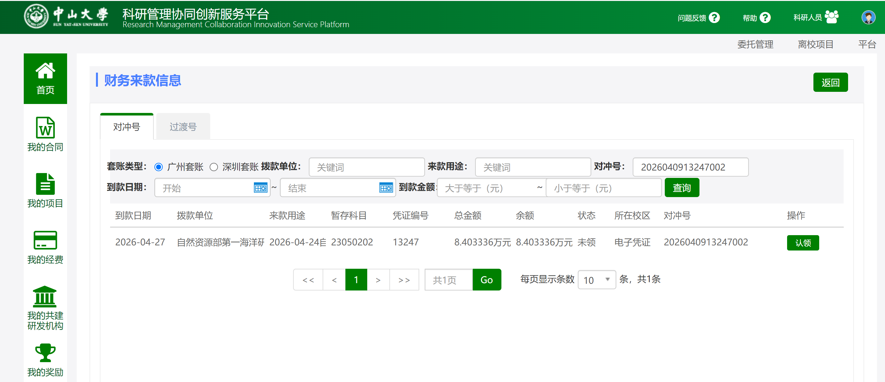
1.输入对冲号找到需要认领的款项
2.点击“认领”

Slide 7
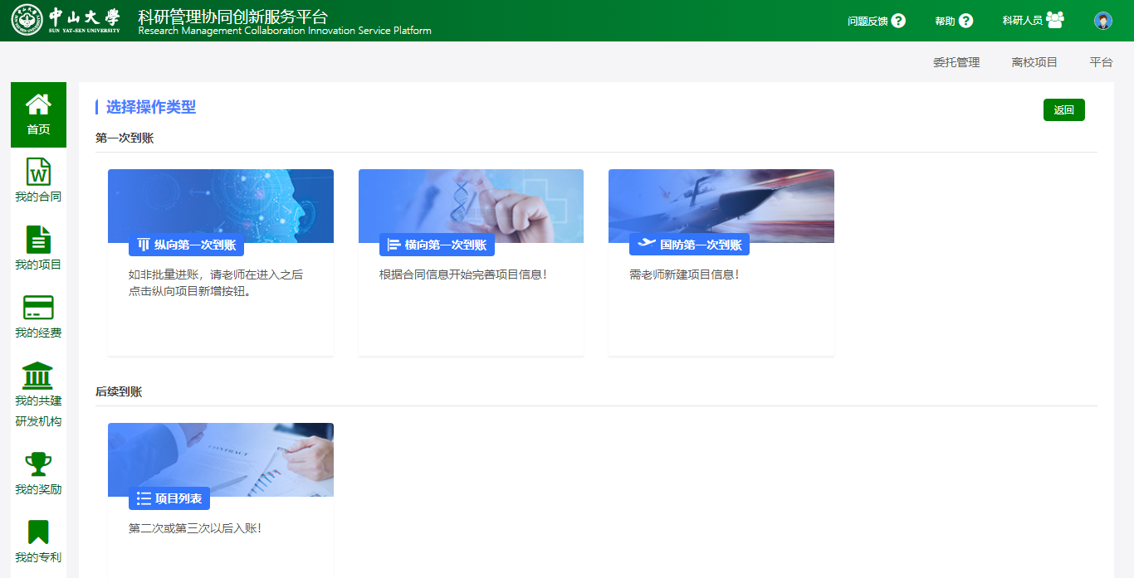
根据是否首次到账选择相应模块，发起经费认领流程。项目首次办理入账，需先进行项目立项。
根据横/纵向类型新增项目并完善项目信息，提交科研主管部门和财务处审核后生成项目经费卡号，再进行后续认领操作。

Slide 8
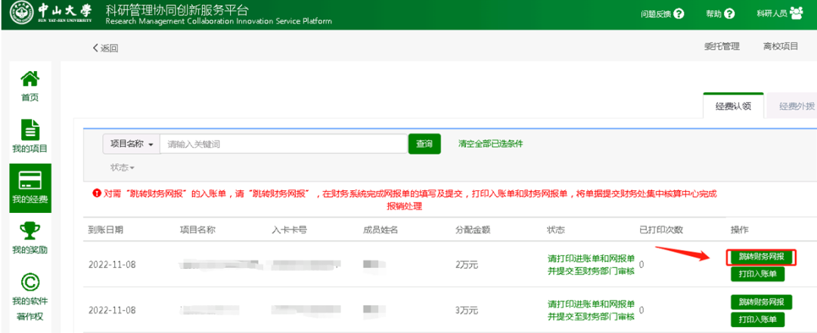
2.跳转财务网报
（1）在经费卡号已生成的情况下，进入“我的经费”，选择对应项目并打印已生成的科研经费入账单；
（2）点击“跳转财务网报”，登录财务信息门户进入“网上报销系统2.0”，完成网报单的项目信息填写，打印网报确认单。

Slide 9
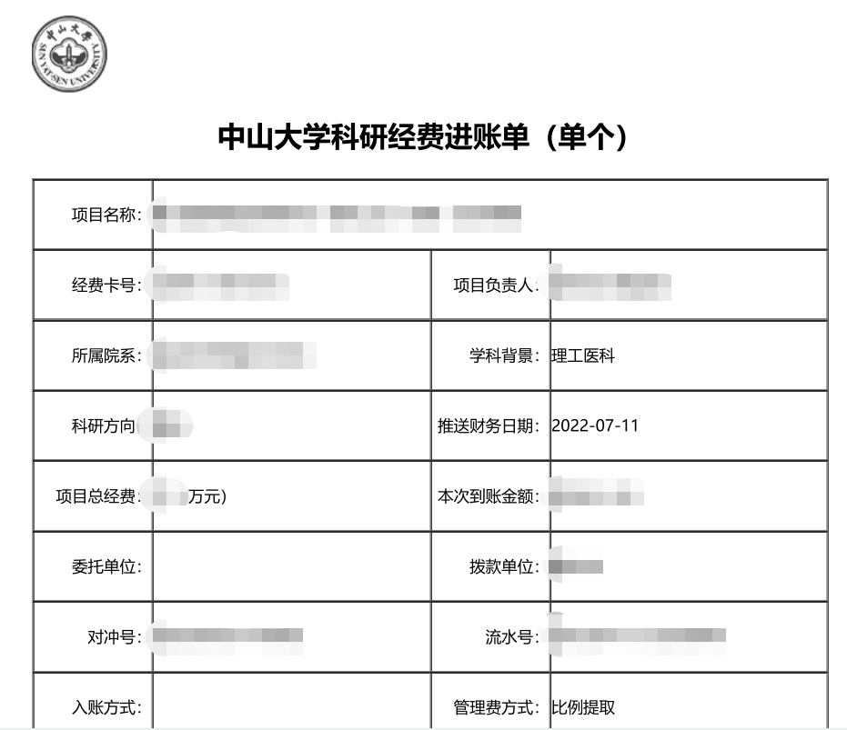
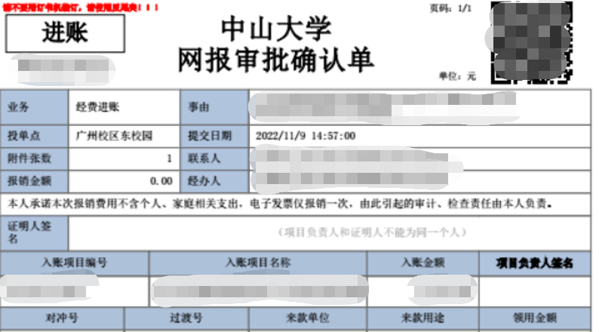
3.提交材料到财务处集中核算中心办理入账和开票手续
（1）合同/协议/任务书复印件
（2）科研经费进账单
（3）网报确认单
（4）免税证明材料（若有）
温馨提示：
*如果直接费用和间接费用分开两笔来款的，需要分别认领操作两次；
*请仔细核对来款摘要和金额，以免错领或漏领；
*如需开支税费，请确保该科研项目有足够税费预算。

